Slide 1

BAB 5
TEORI BELAJAR SOSIOKULTURAL
EKA SARI SETIANINGSIH, S.Pd., M.Pd.

Slide 2

PENGERTIAN TEORI BELAJAR REVOLUSI SOSIO - KULTURAL
Teori belajar revolusi sosiokultur adalah peningkatan fungsi – fungsi mental seseorang yang berasal dari kehidupan social atau kelompoknya, dan bukan sekedar dari individu itu sendiri.

Slide 3
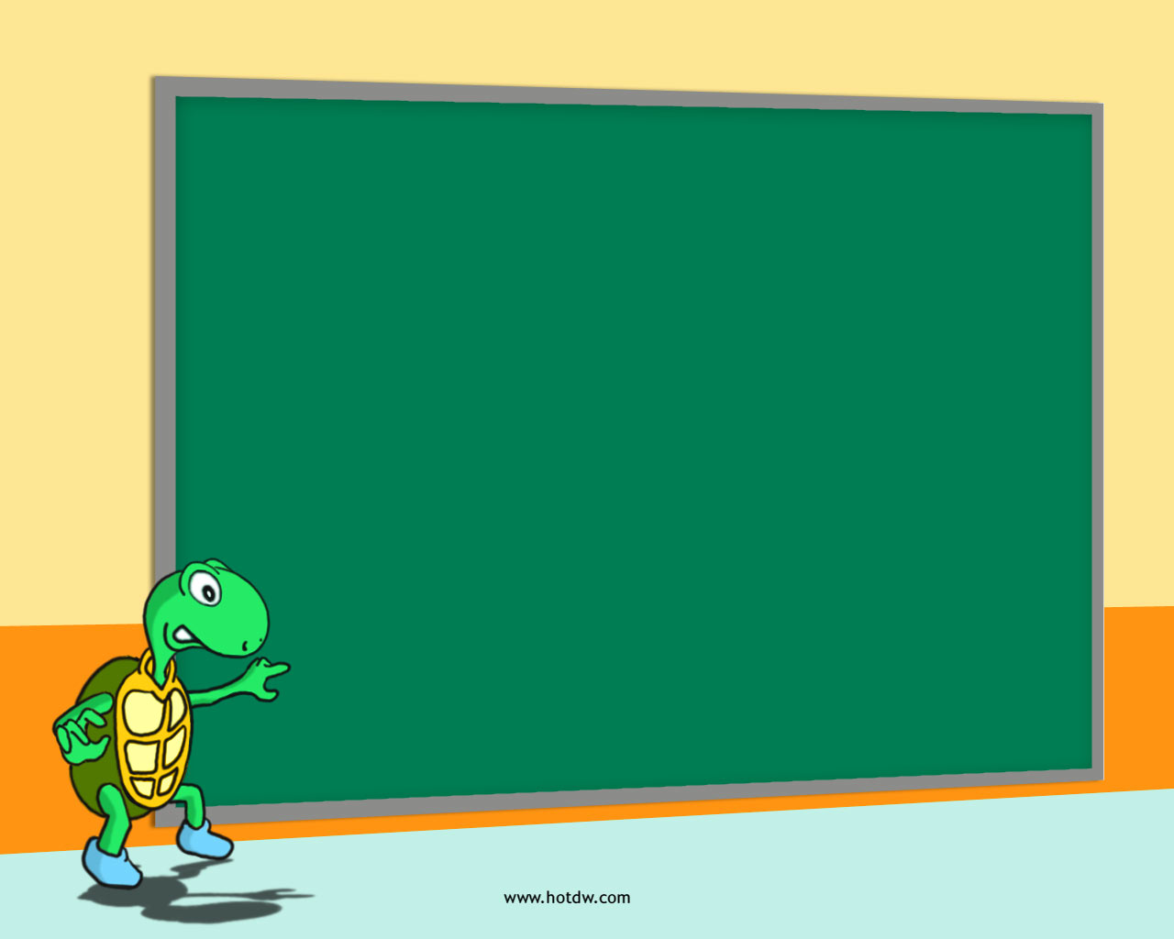
PEMBAHASAN
1. Pengertian Teori Belajar Revolusi Sosio-Kultural
2. Dasar Terbentuknya Teori Sosio-Kultural
3. Pengaruh Sosio-Kultural pada Perkembangan Kognitif
4. Kelebihan dan Kekurangan Teori Sosio-Kultural
5. Aplikasi Teori Sosio Kultural

Slide 4

DASAR TERBENTUKNYA TEORI SOSIO - KULTURAL
Ada 2 tokoh yang mendasari terbentuknya teori belajar sosio – kultural yaitu
piaget
vygotsky

Slide 5

1. piaget
  Piaget berpendapat bahwa belajar ditentukan karena adanya karsa atau kemauan individu. Siswa berinteraksi dengan lingkungan social yaitu teman sebayanya dibanding orang – orang yang lebih dewasa. Penentu utama terjadinya belajar adalah individu yang bersangkutan (siswa) sedangkan lingkungan social menjadi faktor sekunder.

Slide 6

2. Vygotsky
Menurut Vygotsky perkembangan kognisi seorang anak dapat terjadi melalui kolaborasi antar anggota dari satu generasi keluarga dengan yang lainnya. Menurut Vygotsky teori belajar sosiokultur ini menekankan bahwa perubahan kognitif hanya terjadi jika konsepsi – konsepsi yang telah dipahami diolah melalui suatu proses ketidakseimbangan dalam upaya memakai informasi – informasi baru. Teori belajar sosiokultur meliputi tiga konsep utama, yaitu:
  Hukum Genetik tentang Perkembangan
  Zona Perkembangan Proksimal
  Mediasi

Slide 7

Konsep Utama Teori Belajar Sosiokultur
1. Hukum Genetik tentang perkembangan
2. Zona perkembangan Proksimal
3. Mediasi

Slide 8

1. Hukum Genetik tentang Perkembangan
Setiap kemampuan seseorang akan tumbuh dan berkembang melewati dua tataran, yaitu interpsikologis atau intramental. Pandangan teori ini menempatkan intermental atau lingkungan social sebagai faktor primer dan konstitutif terhadap pembentukan pengetahuan serta perkembangan kognitif seseorang. Sedangkan fungsi intramental dipandang sebagai derivasi atau keturunan yang tumbuh atau terbentuk melalui penguasaan dan internalisasi terhadap proses – proses social tersebut.

Slide 9

2. Zona Perkembangan Proksimal
    Vygotsky membagi perkembangan proksimal ( zone of proximal development ) ke dalam dua tingkat:
        Tingkat perkembangan actual yang tampak dari kemampuan seseorang untuk menyelesaikan tugas – tugas atau memecahkan berbagai masalah secara mandiri ( intramental )
        Tingkat perkembangan potensial tampak dari kemampuan seseorang untuk menyelesaikan tugas – tugas dan memecahkan masalah ketika dibawah bimbingan orang dewasa atau ketika berkolaborasi dengan teman sebaya yang lebih kompeten ( intermental )

Slide 10
3. Mediasi
Menurut Vygotsky, semua perbuatan atau proses psikologis yang khas manusiawi dengan psychologis tools atau alat – alat psikologis berupa Bahasa, tanda dan lambang, atau semiotika.
Ada dua jenis mediasi, yaitu:
a. Mediasi Metakognitif
b. Mediasi Kognitif

Slide 11

adalah penggunaan alat – alat semiotic yang bertujuan untuk melakukan self-regulation yang meliputi: self planning, self monitoring, self checking, dan self evaluating. Mediasi metakognitif ini berkembanng dalam komunikasi antar pribadi.
Mediasi Metakognitif

Slide 12
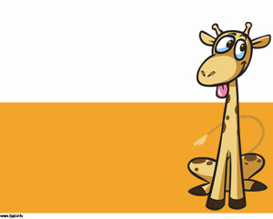
penggunaan alat – alat kognitif untuk memecahkan masalah yang berkaitan dengan pengetahuan tertentu atau subject – domain problem. Mediasi kognitif bias berkaitan dengan konsep spontan ( yang bias salah ) dan konsep ilmiah ( yang lebih terjamin kebenarannya )
Mediasi Kognitif

Slide 13

Sosial
Budaya
Pengaruh Sosio-Kultural pada perkembangan Kognitif

Slide 14

Pengaruh Sosial
Pengaruh social pada perkembangan kognitif: Pembelajaran pada anak terjadi melalui interaksi social dengan tutor yang lebih berpengalaman, Tutor ini menjadi model dalam berperilaku atau menyediakan instruksi verbal untuk anak. Model inilah yang disebut dengan dialog kooperatif atau kolaborasi. Anak mencari pemahaman perilaku atau instruksi dari tutor, menginternalisasi informasi dan menggunakannya untuk memformulasikan perilaku mereka.

Slide 15
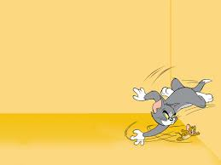
Pengaruh Budaya
Pengaruh Budaya pada perkembangan kognitif:
Vygotsky menekankan bagaimana seseorang berkembang dalam lingkungan yang berubah. Dengan berfokus pada individu ataupun pada lingkungan tidak cukup untuk menjelaskan mengenai perkembangan seseorang.

Slide 16
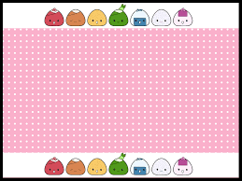
KELEBIHAN DAN KEKURANGAN TEORI SOSIO KULTURAL

Slide 17

Kelebihan
Anak memperoleh kesempatan yang luas untuk mengembangkan zona perkembangan proximalnya atau potensinya melalui belajar dan berkembang.
Pembelajaran perlu dikaitkan dengan tingkat perkembangan potensialnya daripada tingkat perkembangan aktualnya.
Pembelajaran lebih diarahkan pada penggunaan strategi untuk mengembangkan kemampuan intermentalnya daripada kemampuan intramentalnya
Anak diberi kesempatan yang luas untuk mengintegrasikan pengetahuan deklaratif yang telah dipelajarinya dengan pengetahuan procedural yang dapat dilakukan untuk tugas – tugas atau pemecahan masalah.

Slide 18

2. Pendidikan nonformal
Pendidikan nonformal yang berbasi budaya banyak bermunculan untuk memberikan pengetahuan, keterampilan, dan perilaku pada anak, misalnya kursus membatik. Pendidikan ini diberikan untuk membekali anak hal – hal tradisi yang berkembang di lingkungan social masyarakatnya.

Slide 19

Kekurangan
                Terbatas pada perilaku yang tampak, proses – proses belajar yang kurang tampak seperti pembentukan konsep, belajar dari berbagai sumber belajar, pemecahan masalah dan kemampuan berpikir sukar diamati secara langsung oleh karena itu diteliti oleh para teoriwan perilaku

Slide 20

Aplikasi Teori Sosial Kultur
1. Pendidikan Informal
2. Pendidikan nonformal
3. Pendidikan formal

Slide 21

1. Pendidikan informal ( keluarga )
      Pendidikan anak dimulai dari lingkungan keluarga, dimana anak pertama kali melihat, memahami, mendapat pengetahuan, sikap dari lingkungan keluarganya. Oleh karena itu perkembangan prilaku masing – masing anak akan berbeda manakala perkembangan anak dalam keluarga beragam, misalnya: tingkat pendidikan orang tua, faktor ekonomi keluarga, keharmonisan dalam keluarga dan sebagainya

Slide 22

3. Pendidikan formal
Kehadiran kurikulum 2013 tidak lepas dari
kurikulum sebelumnya, yakni KTSP
tahun 2006. Kurikulum 2013 sebagai hasil
dari penjabaran Permendikbud No. 65
Tahun 2013 tentang Standar Proses Pendidikan
Dasar dan Menengah yang mengisyaratkan
tentang perlunya proses pembelajaran yang
dipandu dengan kaidah – kaidah pendekatan
saintifik atau ilmiah

Slide 23


